Slide 1
Pygame-проект
Игра «Catch the diamond»
Албу Штефан Викторович

Slide 2
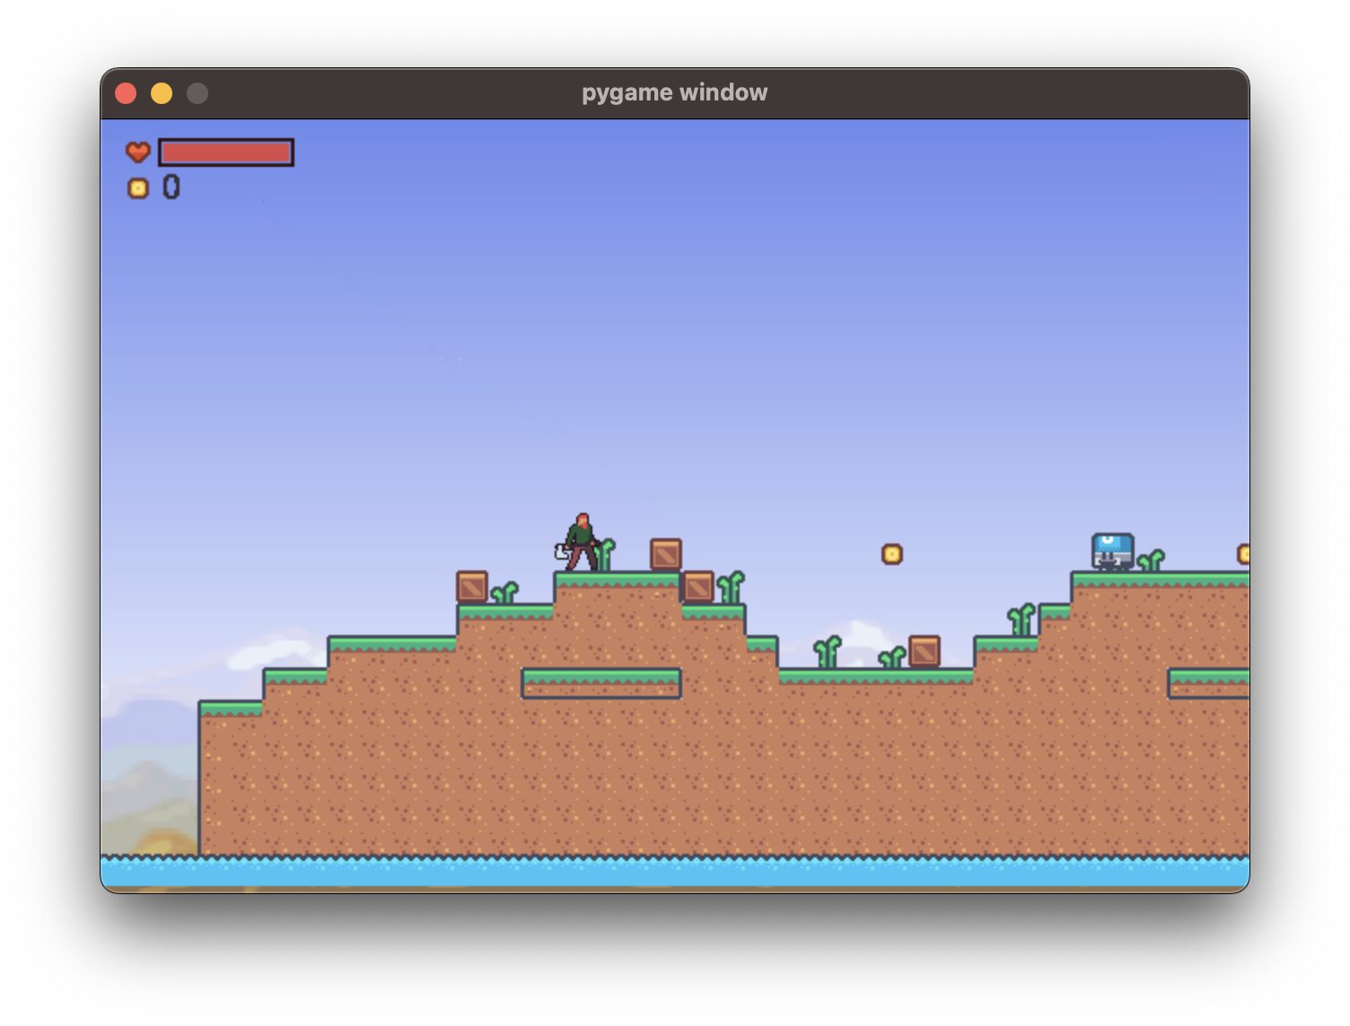
Цель игры
Игроку требуется захватить кристалл, который находится на конце карты. На пути его будут ожидать препятствия в виде всяческих враждебных монстров.

Slide 3
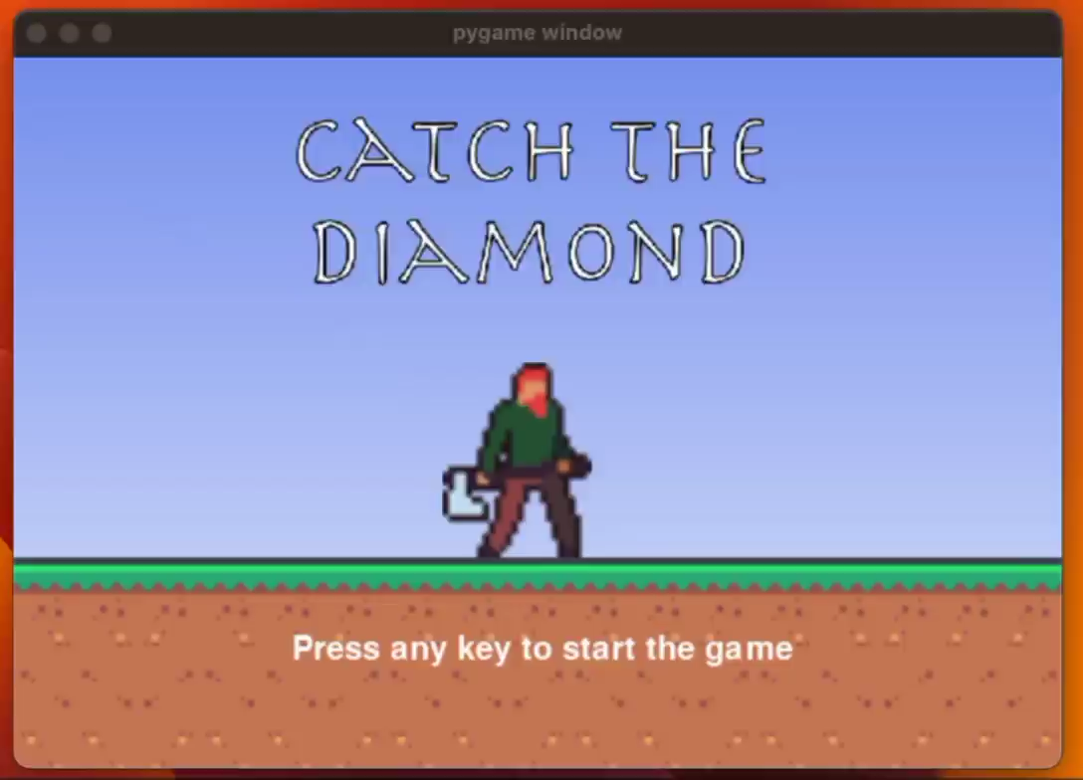
Демонстрация геймплея

Slide 4
Используемые технологии
Вся логика игры написана на Python 3.12
В качестве движка использована библиотека Pygame
Для отрисовки уровней использована встроенная в Python библиотека CSV
Cпрайты были взяты с сайта kenney.nl

Slide 5
Спасибо за внимание!

